Slide 1


Slide 2
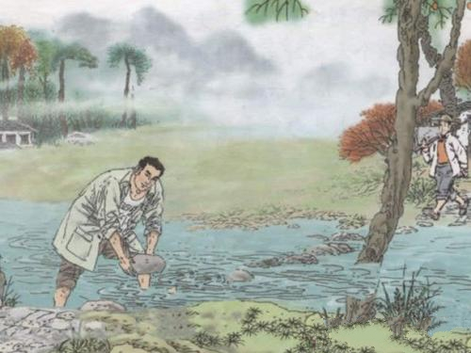


人教版 语文 五年级 上册
5 搭 石
初读感知

Slide 3

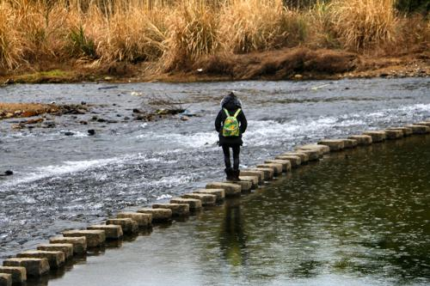
搭石是人们在过往没有架桥的溪流、河沟，或浅水枯河、泥泞路面等时用石块铺设的一种简易通道。所选石块一般为天然呈方形状或平顶状，所有石块按等二尺距离摆放。不很平稳，走快才能保持平衡。
搭石

Slide 4
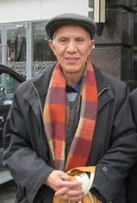
刘章：
著名诗人，一级作家，汉族，原名刘玺，字尔玉，笔名东旭，别号雾灵山人、燕山痴子等。已出版《刘章诗选》、《刘章乡情诗》、《刘章散文选》、《北山恋》等诗文集27部。在1999年中国作协《诗刊》社举办的“新中国成立50年来，你最喜爱的50位诗人”评选中，读者投票郭小川、刘章双双获此殊荣，承德人为之自豪，成为承德诗坛的骄傲。
走近作者

Slide 5


朗读视频
自读课文，要求：
1.用较快地速度默读课文，整体感知课文内容。
2.记下所用的时间。
3.边读边思考，什么是搭石？

Slide 6


我会读
xùn
jiàn
qiǎn
duò
期 隔 责 懒
汛
间
谴
惰
héng
xié
chuò
衡
协
绰
平 调 人影 绰

Slide 7
易错音
在加彩的字的正确读音下画“√”。
人影绰绰(chuò zhuó) 间(jiàn jiān)隔
溪水猛涨(zhàng zhǎng) 汛(xiòng xùn)期
平衡(héng hén) 相背(bēi bèi)而行
√
√
√
√
√
√

Slide 8
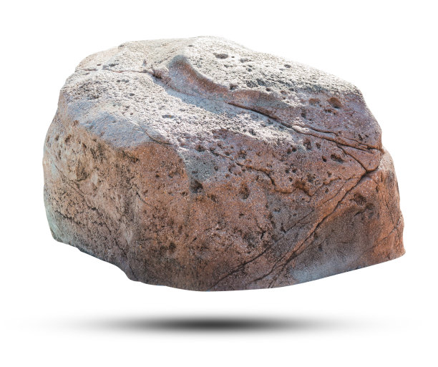
识字走搭石
汛
谴
惰
衡
间
协
绰

Slide 9



同音易混字
字义：与水有关，江河定期的涨水。
汛
组词：（汛期）（汛情）（防汛）
xùn
字义：与速度有关，意思是快。
迅
组词：（迅速）（迅猛）（疾风迅雷）
运用：汛情紧急，请大家迅速撤离危险区。

Slide 10


多音字
加点的字是多音字！
关注下面句子中加点的字，看看你有什么发现？
家乡的人们会根据水的深浅，从河的两岸找来一些平整方正的石头，按照二尺左右的间隔，在小溪里横着摆上一排，让人们从上面踏着过去，这就是搭石。
.
jiān(中间)
jiàn(相间)
注意加点字的读音！
间
读一读：我发现两面墙的中间(jiān)，有一只黑白相间
(jiàn)的小猫。
.
.

Slide 11

指导朗读
这是课后第1题哦！
你读这篇课文用了几分钟？了解了哪些内容？和同学交流自己阅读体会。
如何快速阅读文本
默读课文，要集中注意力，阅读时遇到不懂的词语不要停顿，不要回读。避免发声，减少注视点，缩短眼停时间。

Slide 12
记录阅读时间，检测阅读效果。
1.读后能否准确地回顾课文的主要内容。
2.默读的时候能否做到不停顿，不回读。
3.阅读时长能否控制在2分钟左右。

Slide 13
整体感知
默读课文，思考：作者是按什么顺序介绍搭石的？
话搭石——摆搭石——走搭石——赞搭石

Slide 14
提示：点击生字进入详细讲解。
我会写
汛
访
鞋
挽
隔
懒
惰
稳
衡
协
观察生字在田字格中的位置，讨论书写注意事项。

Slide 15
汛
访
鞋
挽
隔
懒
惰
稳
衡
协
左右结构
上下结构

Slide 16


xùn
右边横短、起笔向上拉、折和弯钩处要顿笔，里边十字横短竖要长。
汛
左部的三点水呈弧形。
结构：左右
音序：X 部首：氵
易错提示：右部横斜钩哦！
组词：汛情 防汛兵
Notes:
16

Slide 17
fǎng
方字一横稍向上拉、要先写横折钩、再写一撇，横短、拆钩左拉。
访
讠旁要窄。
结构：左右
易错提示：右部先写横折钩、再写一撇哦！
音序：F 部首：讠
组词：采访 明察暗访
Notes:
17

Slide 18
xié
革字上边与艹不同，口要扁，中竖贯穿口字、连接上边短横。
两个土字中间一竖要分开。
鞋
结构：左右
易错提示：左上部不要写成“甘”哦！
音序：X 部首：革
组词：拖鞋 皮鞋
Notes:
18

Slide 19
wǎn
挽
免字上边要窄小，下边口字要扁宽，一撇从口内上横处起笔、竖在外面。
左边第三笔是提。
结构：左右
音序：W 部首：扌
组词：挽袖 力挽狂澜
易错提示：右部是“免”不是“兔”哦！
Notes:
19

Slide 20
gé
右边下框要大，里边点、撇要小。
隔
阝在左不在右。
结构：左右
易错提示：右下部里是一横哦！
音序：G 部首：阝
组词：相隔 隔三差五
里边有一横、下有一竖。
Notes:
20

Slide 21
lǎn
束字细窄、上横和口字稍向上拉。
懒
三部分要写紧凑，忄首点稍长居中。
结构：左中右
易错提示：右部是“负”不是“贝”哦！
音序：L 部首：忄
组词：懒散 好吃懒做
Notes:
21

Slide 22
duò
左字要扁宽、横短撇要长，工字下横要长，下边月字要窄。
左部右点与右部撇画互为迎让。
惰
结构：左右
音序：D 部首：忄
易错提示：右下部是“⺝”哦！
组词：惰性 怠惰因循
Notes:
22

Slide 23
wěn
急字三部分都要扁、中间山口朝左、里边一横右边不出头。
稳
左窄右宽。
结构：左右
易错提示：左部“禾”捺变点哦！
音序：W 部首：禾
组词：稳重 稳如泰山
Notes:
23

Slide 24
héng
中间的鱼字要窄、下边没单独横，大字一捺变为点。
衡
笔画多、要写紧凑。
结构：左右
易错提示：中间下部的“大”捺变点哦！
音序：H 部首：行
组词：均衡 权衡利弊
Notes:
24

Slide 25
xié
协
力字横折钩的折下边要向左拉，左右各一点、写法不同。
十字横短竖要长。
结构：左右
易错提示：左部里是“十”不是“忄”哦！
音序：X 部首：十
组词：协和 同心协力
Notes:
25

Slide 26

写一写
1.在生字本上练习书写，师生评价。
2.听写生字、词语。
3.对照下面的词语，同桌互批，纠正错字。
汛期 懒惰 平衡 协调 山洪 暴发 访友 间隔 唯独 保持 美感 示意 家常 假如 联结 平稳 脱鞋挽裤 理所当然

Slide 27
课堂小结
填一填：
作者在家乡的时候，每天都要走_________，对搭石的印象非常深刻。后来，作者来到省城工作，见到人们抢着挤公共汽车、无序地匆匆横穿马路，便想起家乡的潺潺小溪，想起乡亲们_____________的情景。
搭石
走搭石

Slide 29


